Slide 1
COMSOL 用户年会 2026 · 深圳
面向像素化光学结构的
COMSOL 与 Optuna
自动化工作流
An Automated COMSOL and Optuna Workflow
for Pixelated Optical Structures
Xinxiang Ye Qiyue Chen Kaichen Dong*
清华大学深圳国际研究生院
* 通讯作者
Notes:
建议用时：20 秒。
各位老师、同学好。今天介绍面向像素化光学结构的 COMSOL 与 Optuna 自动化工作流。我们关心的是，如何把重复的全波仿真组织成可追溯、可回放的流程，并清楚地区分流程运行成功与数值结果可靠这两件事。
资料来源：revision/manuscript_complete_draft_v6.md，标题、摘要。

Slide 2
研究背景与挑战
重复全波计算需要统一的模型更新、结果提取和质量判断
36 个二值设计变量
判断层次 | 回答的问题
执行完成 | 模型、求解与提取是否成功
运行筛查 | 波长、有限值与功率是否一致
数值验收 | 参考解、网格与 PML 是否达标
每次候选更新后，模型、谱线与目标值
需要保持对应。
仿真的作用
在相同材料与激励条件下计算电磁响应，
并通过参考解和敏感性分析检验结果。
COMSOL Conference 2026 Shenzhen
02
Notes:
建议用时：35 秒。
对一个六乘六的像素窗口而言，每个像素都可以改变材料归属，因此需要反复更新模型并计算光谱。自动化可以统一这些重复操作，但程序没有报错，并不意味着结果可信。这里我们把判断拆成三层：首先是模型准备、求解和提取是否完成；其次检查输出是否满足本次运行的基本要求；最后通过参考解和网格、边界敏感性测试，单独判断数值准确性。
资料来源：revision/manuscript_complete_draft_v6.md，第 1、3、4 节。

Slide 3
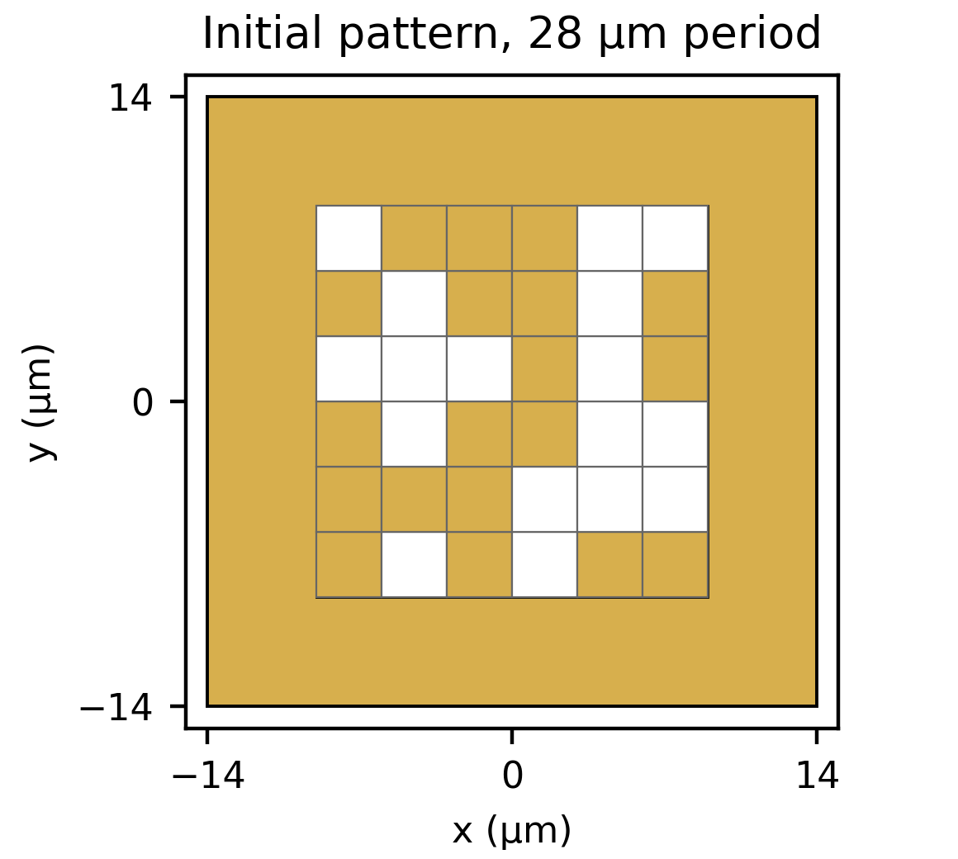
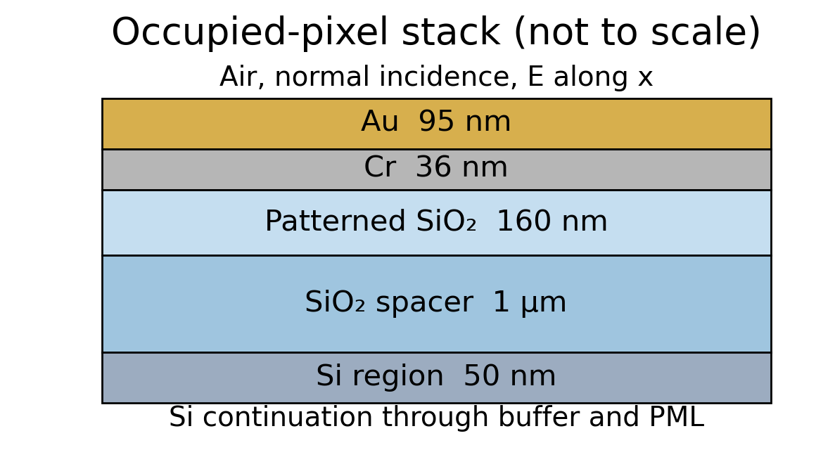
像素化结构与设计变量
6 × 6 二值窗口，Au / Cr / SiO₂ 图案层，半无限 Si 衬底
周期 28 μm，窗口 18 μm，像素 3 μm
固定边框占单元面积 58.7%
仅改变像素占据状态，下方间隔层保持连续
COMSOL Conference 2026 Shenzhen
03
Notes:
建议用时：45 秒。
研究对象是周期性像素结构。左侧是初始图案，六乘六窗口中有十九个占据像素。单元周期二十八微米，窗口十八微米，单个像素三微米。占据像素包含九十五纳米金、三十六纳米铬和一百六十纳米二氧化硅，下方还有连续的一微米二氧化硅间隔层。固定边框占面积的百分之五十八点七，空窗口也仍保留边框。五十纳米的硅计算区只是半无限衬底的一部分，并不是背反射层。图中厚度不按比例。
资料来源：revision/manuscript_complete_draft_v6.md，第 2 节、表 1、图 1。

Slide 4
COMSOL 模型与功率提取
COMSOL Multiphysics 6.2，Wave Optics Module，LiveLink for MATLAB
频域电磁场接口 ewfd
R = ∫ Sz dS / Pin
正入射，x 偏振，完整单元入射功率 1 W
侧边 Floquet 周期边界
内部狭缝周期端口，上下 PML
狭缝端口上方空气监测面，无需扣除入射功率
T = −∫ Sz dS / Pin
原始 Si 计算区底部监测面
A = ∫ Qh dV / Pin
物理区域体损耗
扫描网格与直接求解
28 μm 周期支持多个衍射级次
采用全单元通量积分提取反射与透射
吸收积分排除新增缓冲区和 PML 损耗
归档设置：横向网格 h = 1.5 μm
每物理层 5 个单元，每个 PML 10 层
二阶电场，MUMPS，24 核批处理
COMSOL Conference 2026 Shenzhen
04
Notes:
建议用时：55 秒。
我们在 COMSOL 6.2 中使用波动光学模块的频域电磁场接口，并通过 LiveLink 控制模型。入射为法向 x 偏振，完整单元归一化到一瓦。侧边采用 Floquet 条件，图案模型采用内部狭缝端口和上下 PML。因为周期比八到十三微米的波长更大，存在多个衍射级次，所以不能仅依赖单模 S 参数。反射和透射来自完整监测面的坡印廷通量，吸收来自物理区域体损耗。反射面位于向下激励的狭缝上方，不需要再减去入射功率。新增缓冲区和 PML 的损耗不计入吸收。
资料来源：revision/manuscript_complete_draft_v6.md，第 3 节。
S_z 为 ewfd.Poavz。标准反射监测面位于向下激励的狭缝端口上方 1.5 μm，此处无源发出的入射波，故无需扣除入射功率。

Slide 5
自动化闭环与离散目标
Python 调用 MATLAB Engine，MATLAB 通过 LiveLink 控制 COMSOL
01
Optuna 提出二值候选
J = Σᵢ Bλ(λᵢ, Tw) A(λᵢ)
/ Σᵢ Bλ(λᵢ, Tw)
检查连通性与重复记录
02
LiveLink 准备输入模型
保存矩阵、设置与模型标识
8–13 μm，共 21 个波长
间隔 0.25 μm
Tw = 282.15 K
03
COMSOL batch 全波求解
限定计算预算并保留求解日志
04
提取光谱并更新持久化记录
运行筛查通过后写入探索性目标值
Tw 仅定义权重，不代表器件温度
J 是 21 个采样点上的离散目标
COMSOL Conference 2026 Shenzhen
05
Notes:
建议用时：55 秒。
流程由 Python 协调，Optuna 提出候选，MATLAB 与 LiveLink 准备未求解模型，Python 启动 COMSOL 原生 batch 求解，随后再次用 LiveLink 读取结果。每个候选与模型、代码、设置、光谱哈希以及日志关联，SQLite 保存研究历史，检查点记录待处理候选。目标 J 是八到十三微米二十一个点的普朗克加权吸收率，步长零点二五微米，没有额外端点权重。二百八十二点一五开尔文只定义权重，不代表器件温度。这个流程将数值验收状态单独保留，所以历史中的图案目标值仍按探索性数据理解。
资料来源：revision/manuscript_complete_draft_v6.md，第 2、4 节，式 1，图 2。

Slide 6
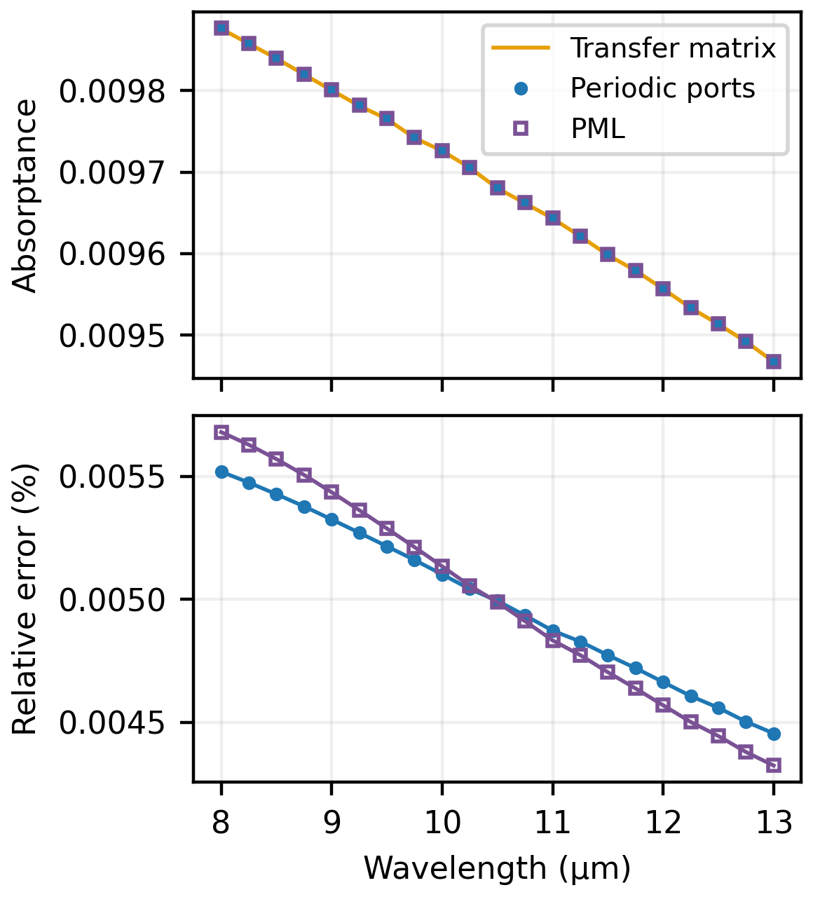
均匀层参考解验证
独立传输矩阵解对照，21 个波长，平面参考周期 1 μm
0.00552%
周期端口模型：最大相对吸收率误差
0.00568%
PML 模型：最大相对吸收率误差
两种参考模型均通过全部规定阈值
验证范围为均匀层材料、功率提取和目标计算
COMSOL Conference 2026 Shenzhen
06
Notes:
建议用时：45 秒。
首先对均匀叠层建立独立传输矩阵参考解。这里仅把平面参考周期改为一微米，物理层和材料光学数据保持一致。图中两种 COMSOL 模型的谱线与参考解重合，误差图显示周期端口模型的最大相对吸收率误差为百分之零点零零五五二，PML 模型为百分之零点零零五六八，均通过预先规定的全部阈值。这验证了均匀层情况下的材料插值、功率提取以及目标计算。由于不透明结构透射很小，透射提取还需要另一个参考案例。
资料来源：revision/manuscript_complete_draft_v6.md，第 5.1 节、图 3。

Slide 7
透射参考揭示 PML 离散敏感性
移除金属层，保留 SiO₂ / Si，参考透射率范围 0.0339–0.9104
下方 PML | 最大绝对 T 误差 | 最大功率残差 | 验收
10 层 | 1.50 × 10⁻³ | 1.50 × 10⁻³ | 未通过
40 层 | 9.44 × 10⁻⁵ | 9.48 × 10⁻⁵ | 通过
40 层配置的最大相对透射率误差为 0.0111%
绝对 T 误差与功率残差均要求 ≤ 0.001，40 层配置通过全部参考验收。
COMSOL Conference 2026 Shenzhen
07
Notes:
建议用时：40 秒。
为验证较大透射量的提取，我们去掉金属，建立二氧化硅和半无限硅的平面参考。这个案例的透射率在零点零三三九到零点九一零四之间，因此能够真正检验透射功率。只有十层下方 PML 时，最大绝对透射误差和功率残差都超过零点零零一。仅将下方 PML 增加到四十层，就把两者降到约十的负五次方量级，最大相对透射率误差为百分之零点零一一一，全部验收标准通过。
资料来源：revision/manuscript_complete_draft_v6.md，第 5.1 节、表 2。

Slide 8
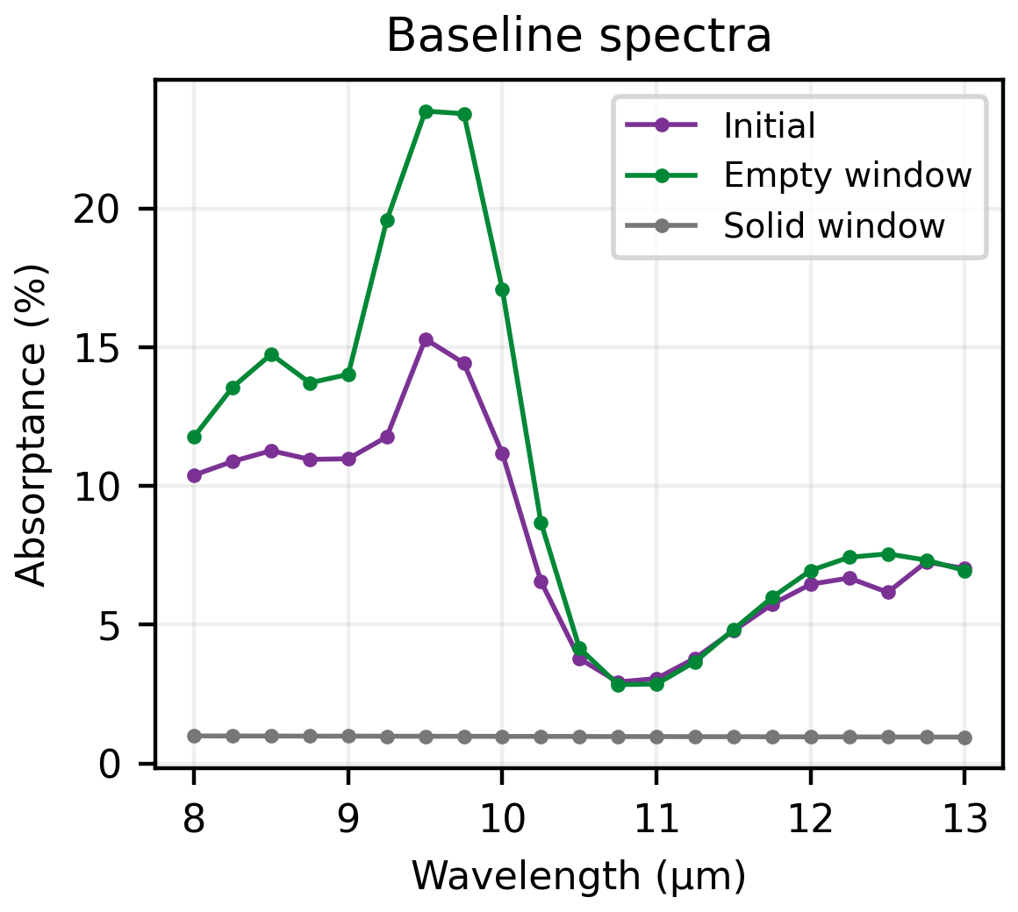
三种基线的探索性吸收响应
相同 28 μm 单元，h = 1.5 μm，10 层有理 PML，均保留固定边框
基线 | 目标 J
空窗口 | 0.1051
初始图案 | 0.0813
实心窗口 | 0.00969
9.5 μm 附近的吸收带
与 SiO₂ 响应一致
图案谱线尚未通过网格/PML 验收
COMSOL Conference 2026 Shenzhen
08
Notes:
建议用时：50 秒。
在同一组探索性数值设置下，我们比较了初始图案、空窗口和实心窗口。空窗口目标最高，为零点一零五一，初始图案为零点零八一三，实心窗口为零点零零九六九。空窗口不是整个单元没有金属，外部边框仍然保留。九点五微米附近的吸收带与二氧化硅响应一致。另一手动单像素案例在这个波长的损耗分解表明，约百分之九十四的计算吸收位于连续间隔层，这支持金属覆盖限制光进入有损间隔层的解释。不过这些基线结果尚未通过图案模型的网格和 PML 验收。
资料来源：revision/manuscript_complete_draft_v6.md，第 5.2 节、图 4。

Slide 9
六次搜索均未超过初始与空窗口基线
归档 TPE 研究，seed = 42，六次物理求解的总 batch 时间为 2.97 h
19 次建议
6 次物理求解
4 次连通性拒绝
9 次重复拒绝
最佳搜索 J = 0.0783
首个启动样本保持最佳
重复处理缺陷影响采样解释
COMSOL Conference 2026 Shenzhen
09
Notes:
建议用时：50 秒。
受限预算研究共提出十九次建议，其中六次进行了物理求解，四次因连通性拒绝，九次因为重复而拒绝。六次目标值显示，最好的仍然是首次启动样本，J 为零点零七八三，所有候选都没有超过初始图案或空窗口基线。这次研究证明了候选评估、结果筛查与持久化更新可以在固定预算内执行，但不能据此判断 TPE 的优劣。原因包括启动阶段实际上只有一个成功物理样本，以及归档控制器对重复候选的处理干扰了采样分组。
资料来源：revision/manuscript_complete_draft_v6.md，第 4、5.2 节、图 5；图表数据来自正文明确列出的六次目标值。

Slide 10
图案模型尚未通过网格与 PML 验收
功率一致性筛查与数值准确性验收分别记录
比较 | 相对 A 变化 | |ΔR| | |ΔT| | 结论
初始图案网格细化¹ | 0.845% | 0.001775 | 0.001450 | 未通过
空窗口 PML 缩放² | 1.187% | 0.003573 | 0.002759 | 未通过
规定阈值 | ≤ 1% | ≤ 0.001 | ≤ 0.001 | 须同时满足
功率检查通过、同机重复一致，仍需单独完成数值验收
¹ h：1.0 与 0.75 μm，λ = 10.5 μm。² PML 因子：1 与 2，四个波长。相对变化以第二项 A 为分母。
COMSOL Conference 2026 Shenzhen
10
Notes:
建议用时：65 秒。
这是理解结果最重要的一页。初始图案在十点五微米处，将横向网格从一微米细化到零点七五微米，吸收变化为百分之零点八四五，单看吸收似乎达标，但反射和透射的绝对变化都超过零点零零一。空窗口改变有理 PML 缩放因子时，吸收、反射和透射变化均超过规定阈值。因而原始图案配置没有通过网格与 PML 验收。尽管它的功率残差很小，并且同机重复高度一致，这些都不能代替准确性检查。表中相对吸收变化统一使用改变设置后的比较值作分母。其他多项式 PML 的局部测试通过，也不能追溯性地证明原始全波段谱线已经准确。
资料来源：revision/manuscript_complete_draft_v6.md，第 3、5.3 节、表 2。
相对 A 变化定义为 |A_cmp−A_base| / max(|A_cmp|,10⁻¹²)，cmp 为第二项改变设置后的结果。

Slide 11
历史记录支持缺陷定位与同机回放
修正后的控制器保留原研究历史，并完成空窗口基线全流程回放
重复候选处理的修正
J ≈ 0.105065
归档版本将重复候选记为 PRUNED
无中间值的重复记录进入 TPE 不利组
修正版返回经验证的缓存目标值
相对归档目标差异
3.88 × 10⁻¹³
最大逐波长吸收率绝对差异
17 项回归测试
另完成一次 21 点空窗口回放
3.44 × 10⁻¹³
上述结果证明同机重复性，尚不代表跨机器复现
COMSOL Conference 2026 Shenzhen
11
Notes:
建议用时：55 秒。
持久化记录的一个直接收益是发现了重复处理缺陷。归档版本把九个重复建议记为没有中间值的 PRUNED，这些记录进入了 TPE 的不利组，从而扭曲采样信息。修正后的控制器对重复候选返回经过验证的缓存值，并把连通性规则改为可选，同时将三个基线排队。论文报告了十七项回归测试，以及空窗口基线从准备模型到更新研究记录的一次完整回放。回放的 J 约为零点一零五零六五，与归档的相对差异仅为三点八八乘十的负十三次方。源代码重建也能复现单波长结果。这些证据建立了同机重复性，尚不能外推为物理准确性或跨机器复现。
资料来源：revision/manuscript_complete_draft_v6.md，第 4、5.3 节。

Slide 12
结论与讨论
可追溯的自动化流程，为解释计算结果保留完整依据
流程能力
将二值候选与模型、光谱、目标值和日志持续关联
支持批处理、缺陷定位与同机回放
验证结论
均匀层参考解验证通过
图案结构仍需完成网格、PML 与光谱采样收敛
结果边界
六次搜索未超过初始或空窗口基线
当前证据支持流程示范，尚不能证明优化器优势
谢谢，欢迎提问
yxx24@mails.tsinghua.edu.cn
COMSOL Conference 2026 Shenzhen
12
Notes:
建议用时：30 秒。
最后总结：这项工作建立了候选结构到模型、光谱、目标值和日志的完整关联，支持自动执行、缺陷诊断与同机回放。独立的均匀层参考验证通过，但图案结构的网格、PML 和光谱采样还需要进一步收敛。六次搜索没有超过基线，所以本研究的贡献集中在可追溯自动化流程及验证方法。谢谢大家，欢迎提问。
资料来源：revision/manuscript_complete_draft_v6.md，第 6 节；主讲总建议用时 9 分 45 秒，随后问答 5 分钟。

Slide 13
备用 A：目标函数与数值筛查
答疑备用，不计入主讲时间
离散加权目标
J = Σᵢ Bλ(λᵢ,Tw)A(λᵢ) / Σᵢ Bλ(λᵢ,Tw)
λᵢ = 8 + 0.25(i − 1) μm, i = 1…21
Tw = 282.15 K
Bλ = 2hc² / {λ⁵[exp(hc / (λkBTw)) − 1]}
运行级功率筛查
|R + T + A − 1| ≤ 0.001
|(1 − R − T) − A| / max(|A|, 10⁻¹²) ≤ 1%
COMSOL Conference 2026 Shenzhen
13
Notes:
建议用时：按需回答。
两个功率筛查指标都是同一能量残差的不同归一化，吸收 A 则由体损耗独立提取。离散目标没有端点系数，波长计算普朗克函数时换算为米。为复现归档，常数保留 h=6.626×10⁻³⁴ J·s、c=3.0×10⁸ m/s、kB=1.38×10⁻²³ J/K。波段内权重最大最小之比为1.18，十个归档设计的加权与算术平均相对差异不超过0.61%。几何映射核查全部36个像素中心，行沿y、列沿x，MATLAB按列优先选域。
资料来源：revision/manuscript_complete_draft_v6.md，第 2、3 节。

Slide 14
备用 B：解释范围与后续验证
答疑备用，不计入主讲时间
问题 | 已有证据与边界
手动单像素候选 | 同设置下 J 暂增 3.97%，非 TPE 结果，仍未通过网格验收
波长采样 | 9.625 μm 处吸收率比相邻采样点线性插值高 0.00744
材料模型 | Cr 的 Rakić 模型报告范围约至 12.4 μm，表格使用至 13 μm
适用范围 | 当前仅正入射 x 偏振，尚未验证实验、非偏振及跨机器复现
后续重点：全波段网格/PML 验收与加密采样，再开展等预算优化器对照
COMSOL Conference 2026 Shenzhen
14
Notes:
建议用时：按需回答。
手动边缘单像素案例在 h=1.0 μm、20层多项式PML下，J约0.109796，对应空窗口约0.105607，暂时增加3.97%。这不是TPE发现，且9.5 μm处两种网格的反射变化1.17×10⁻³仍超过阈值。另一个局部细化在两个波长通过，也不能建立全波段精度。12.5 μm采样点距离空气侧衍射阈值仅0.0220 μm，需要加密。材料数据来自论文表1与文献7至12：Au采用Olmon-ev，Cr采用Rakic-LD，SiO2采用Kischkat，Si采用Chandler-Horowitz。后续方向是依据论文限制提出的验证工作，不是本研究已完成的结果。
资料来源：revision/manuscript_complete_draft_v6.md，第 3、5.3 节、表 1。

